Slide 1
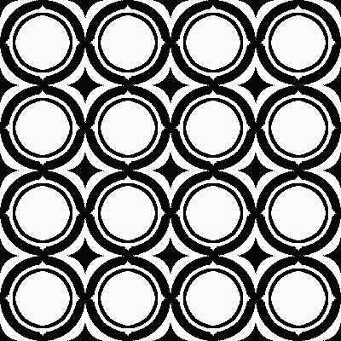

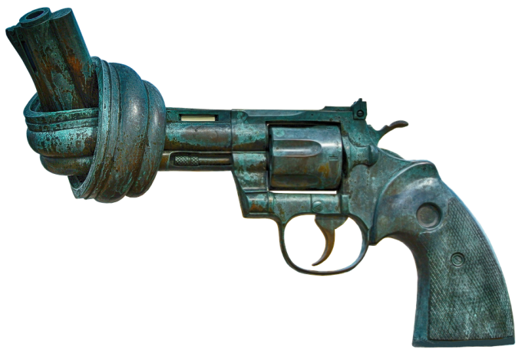

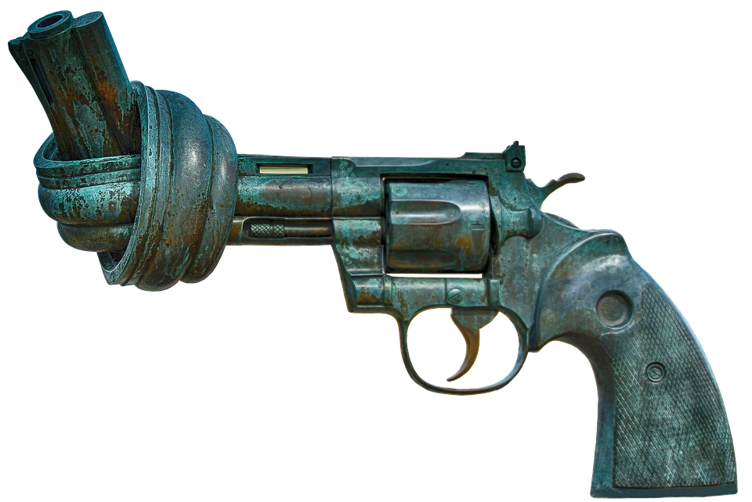


No
a la
Violencia

Slide 2
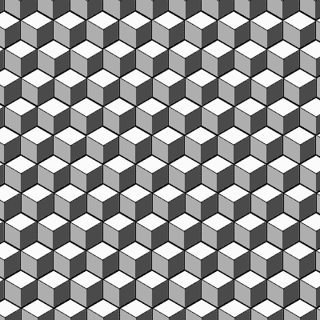

Slide 3
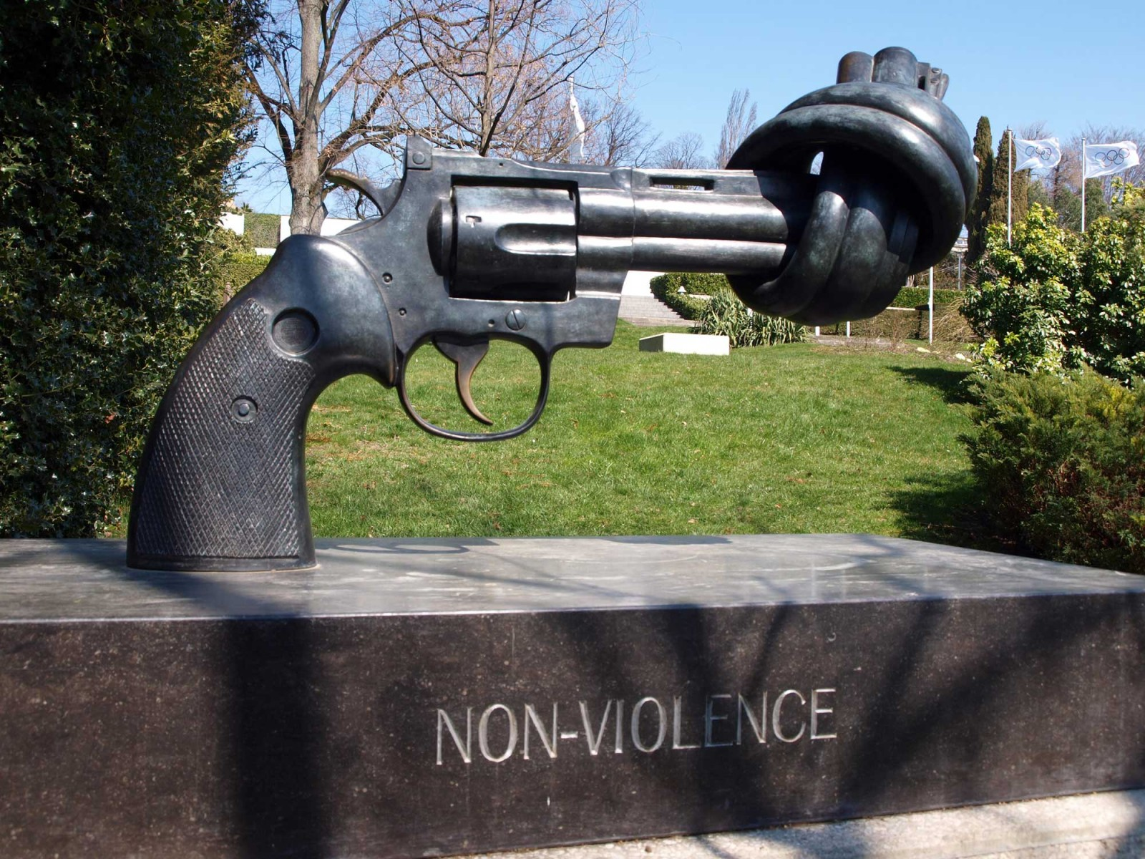

Slide 4
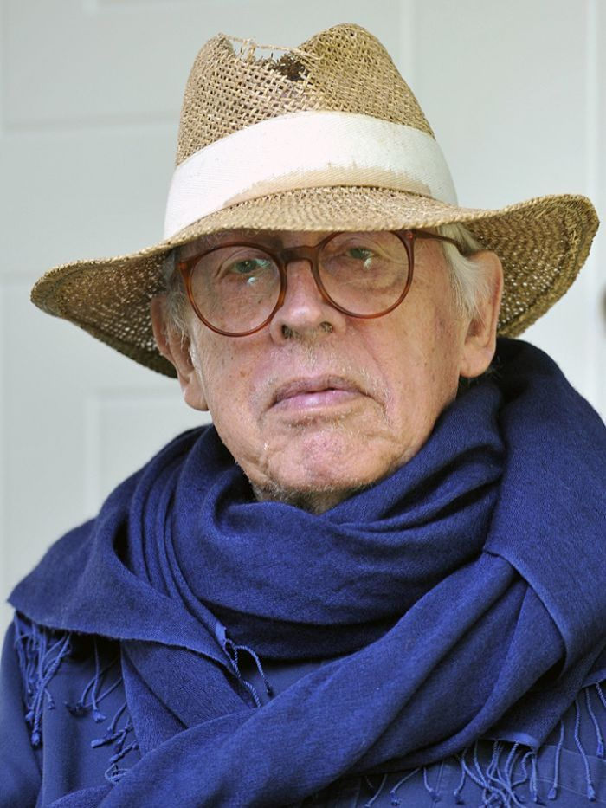
Carl Fredrik Reuterswärd (4 de junio de 1934 - 3 de mayo de 2016) fue un pintor y escultor sueco.
Estudió con Fernand Léger en París 1951 y fue profesor de pintura en la Academia de Bellas Artes en Estocolmo 1965-1969. En 1974 fue profesor invitado en Minneapolis School of Art, Minneapolis, Minnesota. En 1986 fue galardonado con la Medalla Príncipe Eugen para la pintura.
Reuterswärd es conocido por su escultura que muestra un revólver atado en un nudo, llamado No violencia, en exhibición fuera de la sede de las Naciones Unidas en la ciudad de Nueva York. También se pueden ver versiones de la obra en Berlín, Estocolmo,Gotemburgo, Malmö , Lund , Borås , Caen y Kirchberg.
Reuterswärd murió de neumonía en un hospital de Landskrona, Suecia, el 3 de mayo de 2016, a la edad de 81 años.

Slide 5
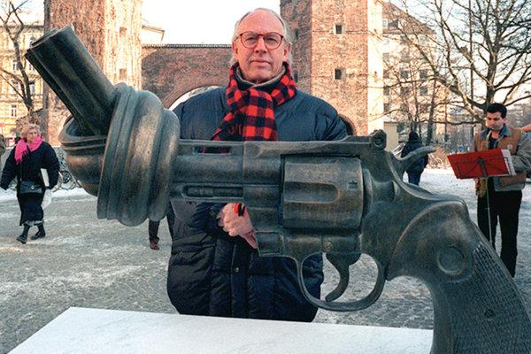
Carl Fredrik Reutersward con su escultura "No violencia" en Munich en 1996.

Slide 6
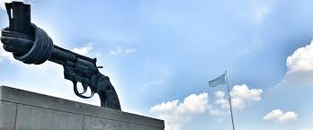
El nombre dado a la cultura varía según el lugar donde se coloca: la Pistola annodata o Den knutna revolvern , Der Knoten im Revolver , Arma em Nó. La imagen de esta escultura fue objeto de sellos postales, portadas de libros, folletos y programas de conferencias, generalmente relacionados con el tema de las armas. La imagen del cañón de la pistola está forjada para convertirse en el logotipo de la ONG del Proyecto de no violencia (en) establecida en 1993.

Slide 7
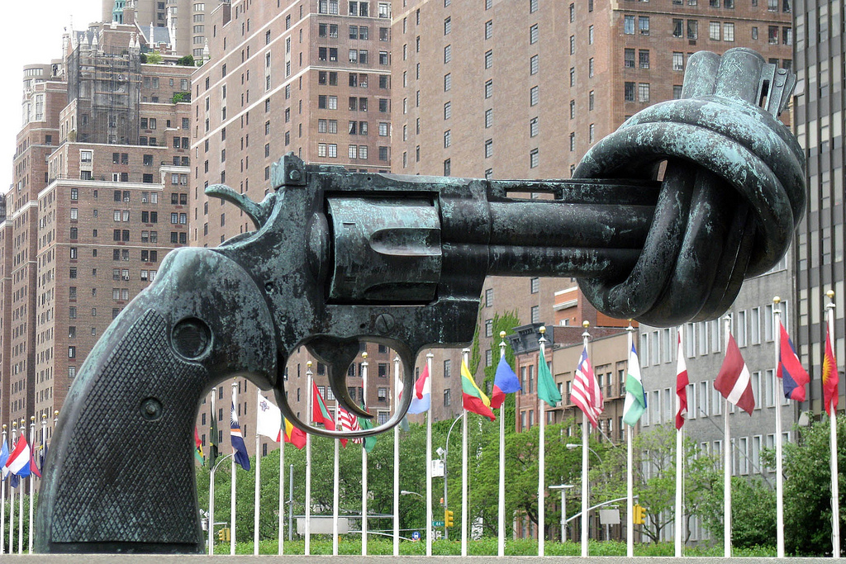

Slide 8
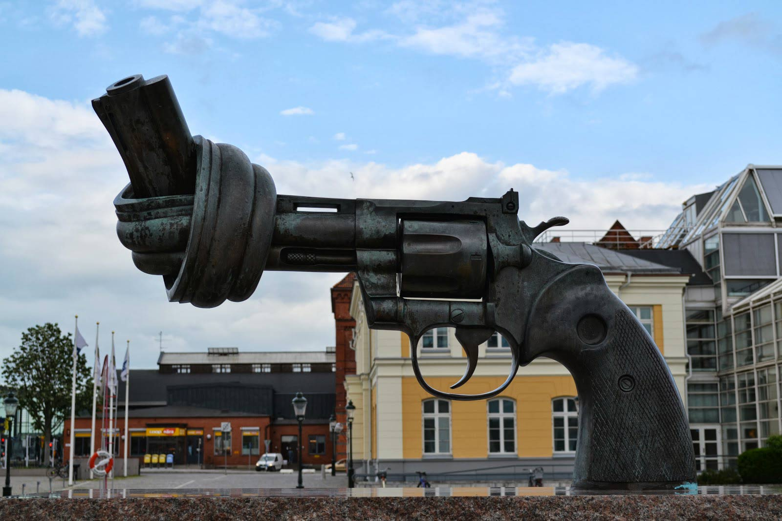
La no violencia es un proyecto que es una escultura del artista sueco Carl Fredrik Reuterswärd, realizada después de la muerte de John Lennon. La obra representa un revólver anudado y existe en muchas versiones en todo el mundo.

Slide 9
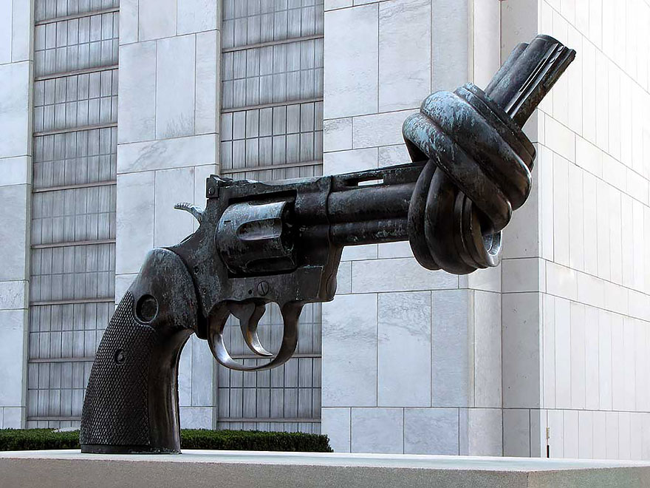

Slide 10
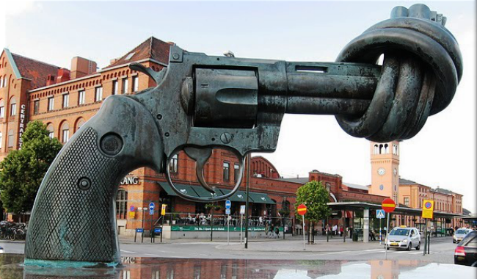
Non-Violence o The Knotted Gun por Carl Fredrik Reutersward, junto a la sede de las Naciones Unidas, Nueva York

Slide 11
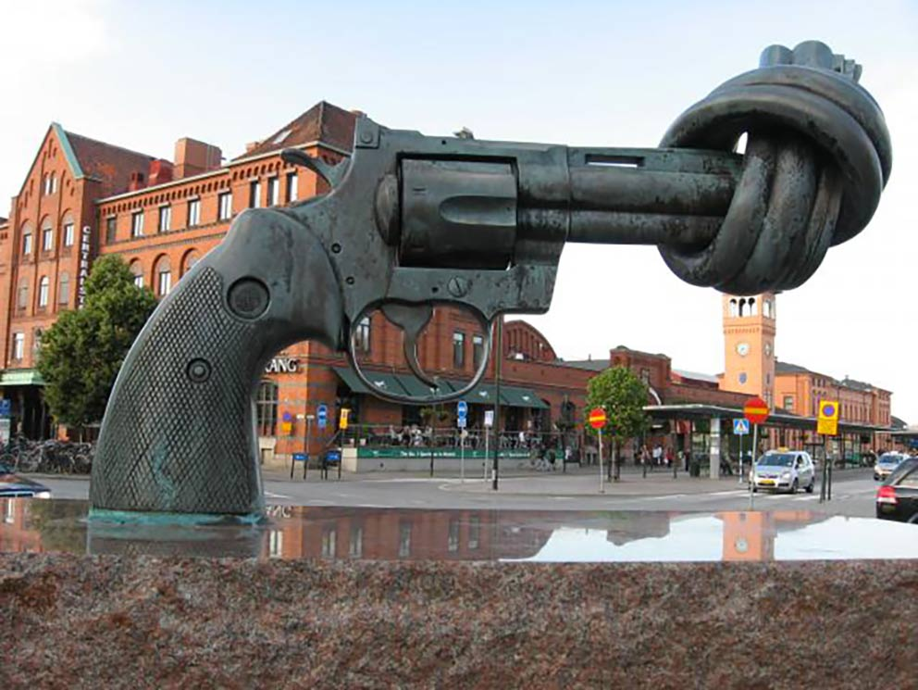
Hay tres copias originales de la escultura, en bronce y que miden 1,50 m. El primero está frente a la estación de Malmo (Bager Place, instalado en 1985). El segundo fue ofrecido en 1988 por el Gobierno de Luxemburgo en la oficina de las Naciones Unidas en Nueva York. Una tercera es la sede de la Comisión Europea, en el área de Kirchberg en Luxemburgo, frente al edificio Jean Monnet.

Slide 12
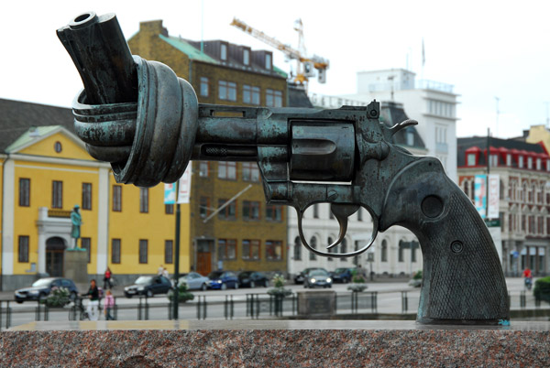
Carl Fredrik Reuterswärd sculpture
"Non Violence" 1985 Malmö

Slide 13
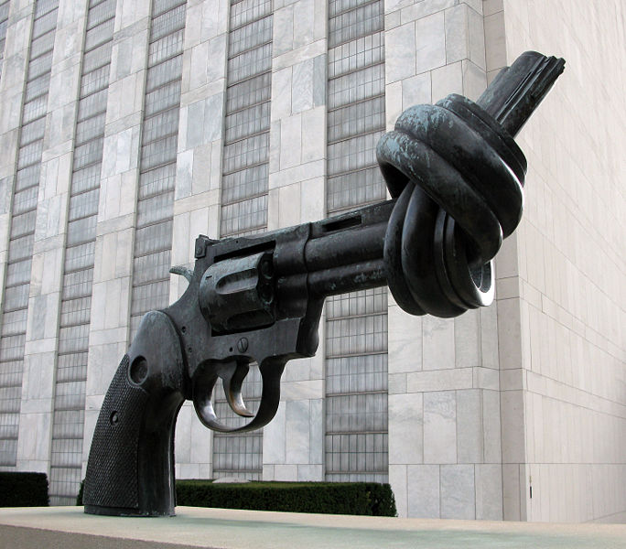
Carl Fredrik Reuterswärd está representado en muchos museos de todo el mundo como el Moderna Museet en Estocolmo y en el Centro Pompidou de París. Sprengel Museum diHannover es una colección muy extensa de sus obras. Una de las piezas de arte más comunes es su escultura pública Reuterswärd no-violencia, en la que se encuentran disponibles varias versiones en una variedad de ciudades de todo el mundo en las que la más conocida es probablemente la que se encuentra frente al palacio. Naciones Unidas en Nueva York.

Slide 14
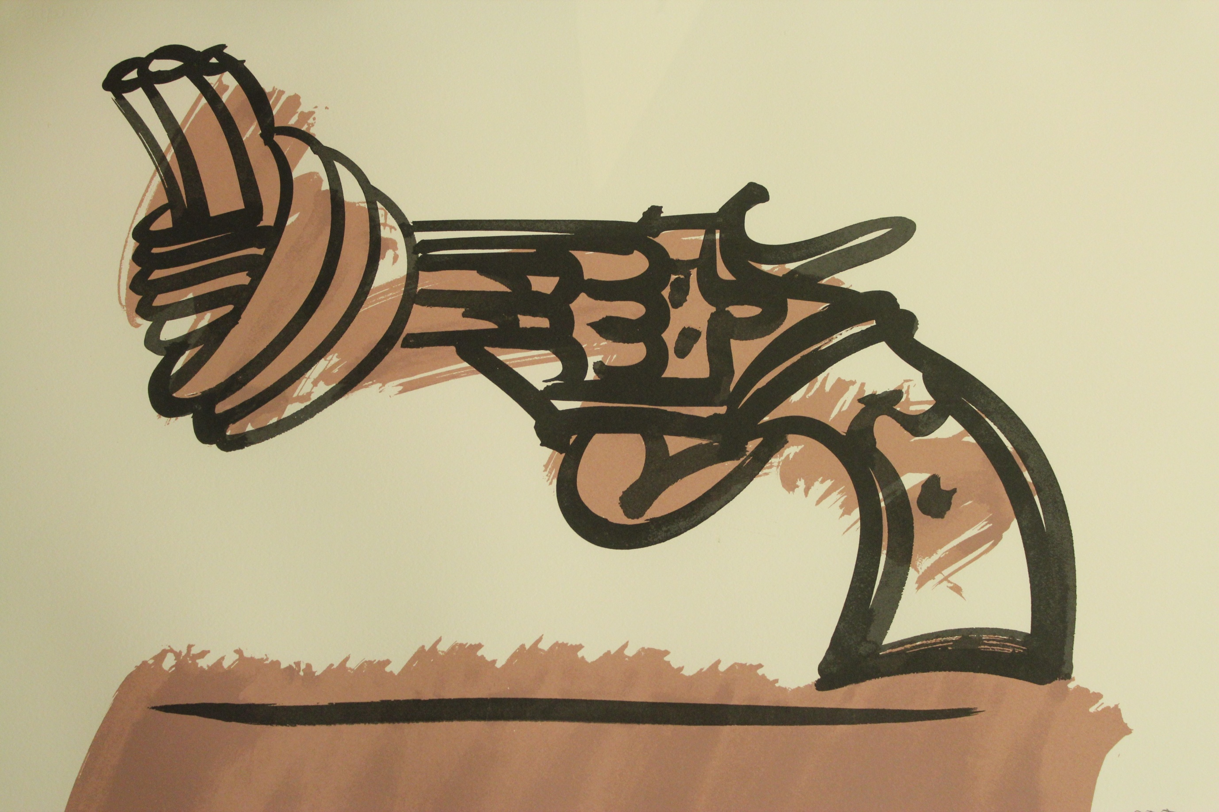

Slide 15
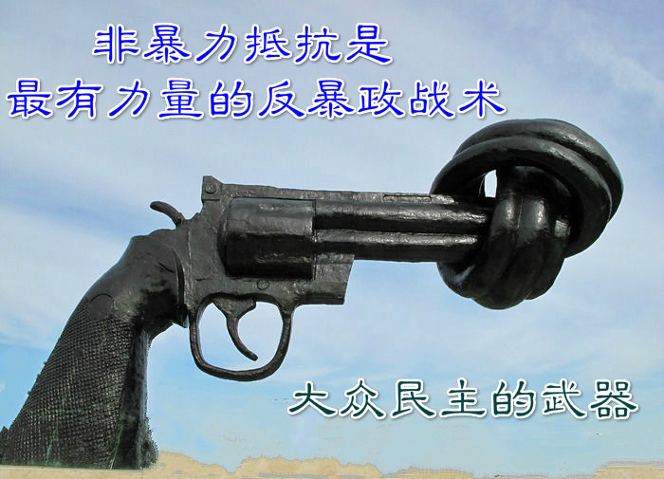

Slide 16
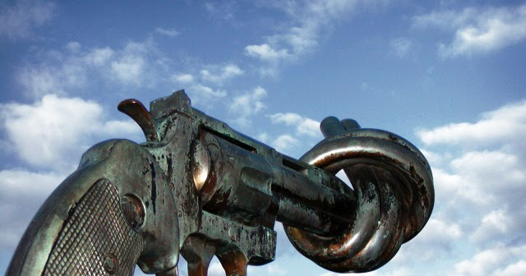

Slide 17
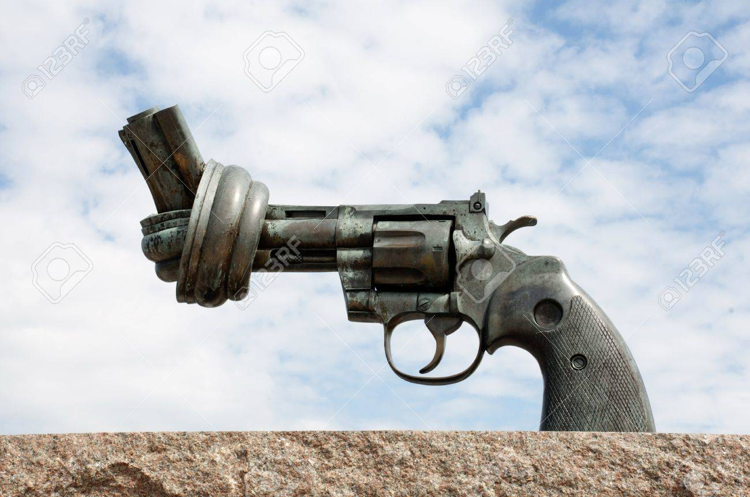

Slide 19
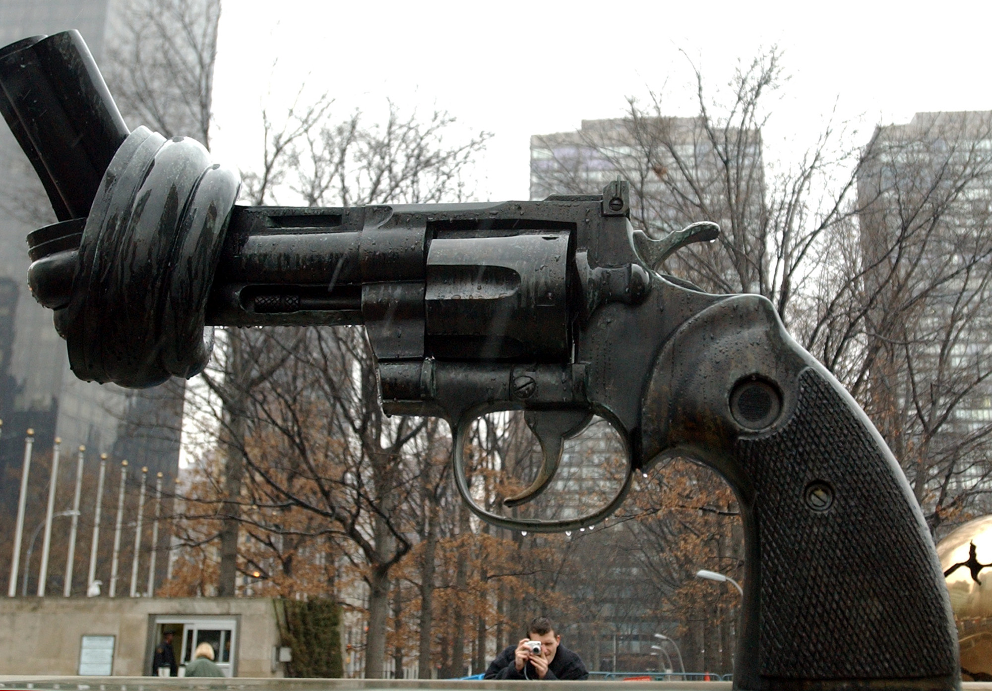

Slide 20
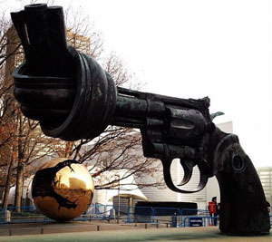

Slide 21
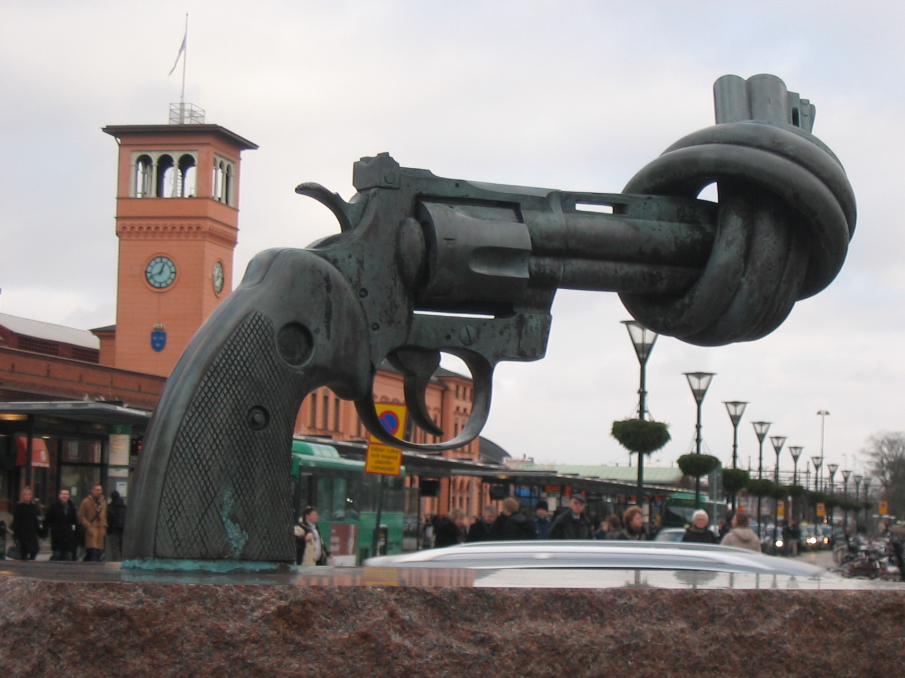

Slide 22
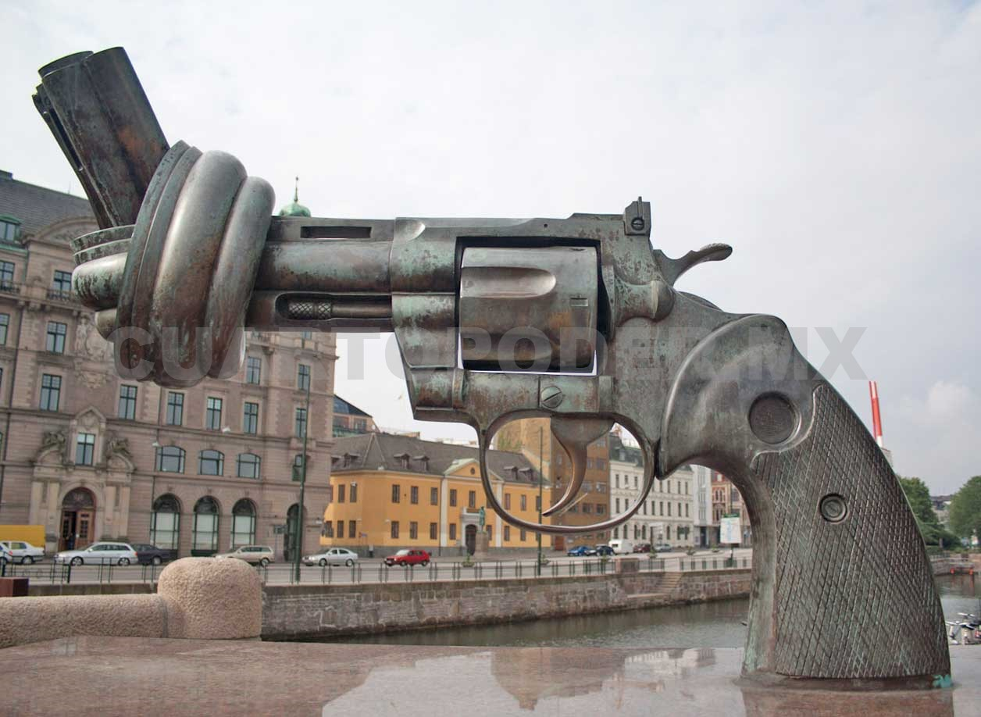

Slide 24
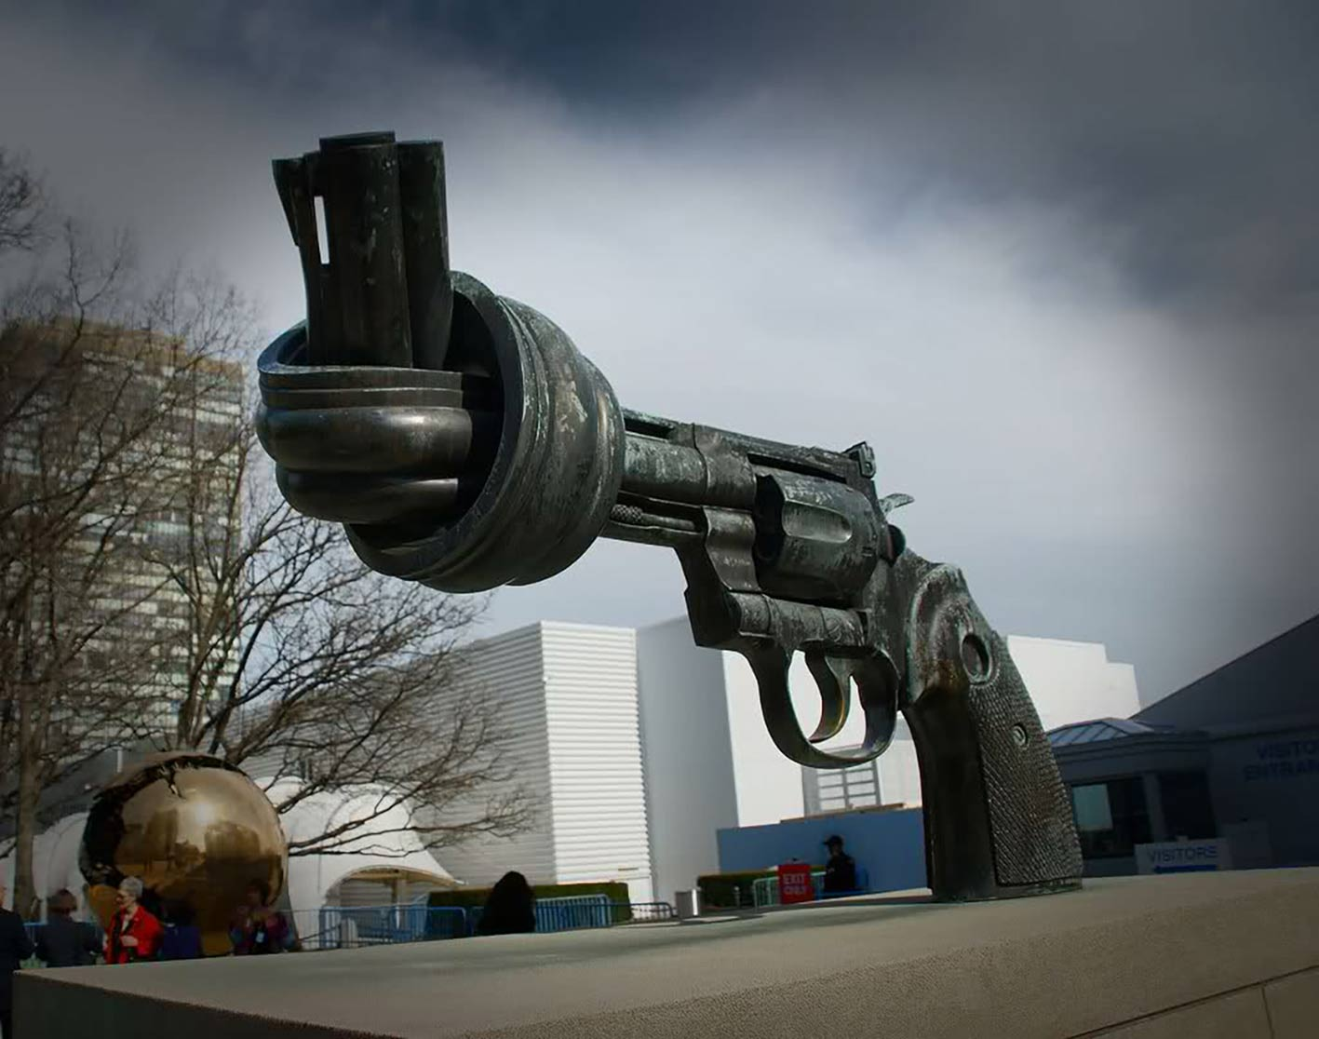

Slide 25
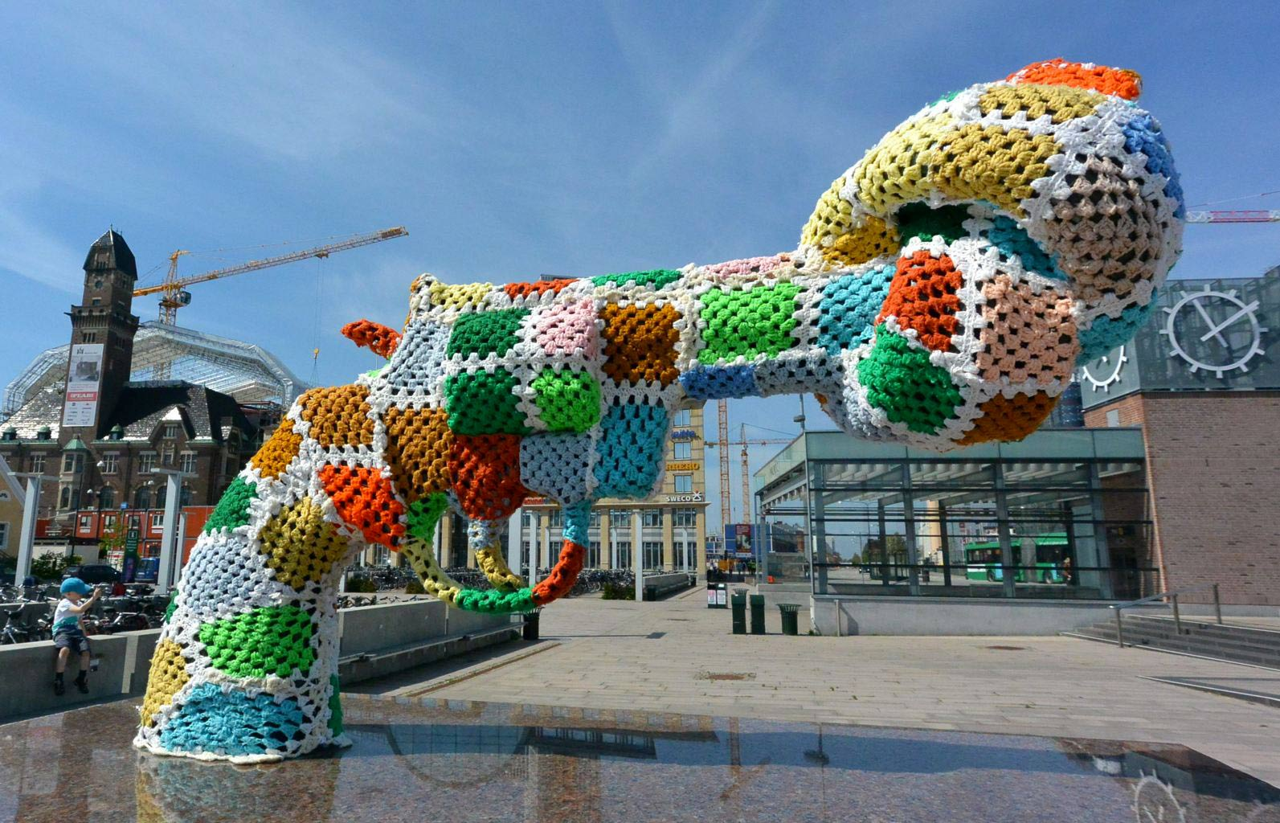
Reuterswärd comenzó a trabajar en el diseño de la escultura tras el asesinato del músico y cantante británico John Lennon en diciembre de 1980. Se realizó a petición de Yoko Ono. La primera versión se instaló originalmente en 1985. Representando un arma cuyo cañón está anudado, esta estatua está diseñada, como su nombre indica, un símbolo de no violencia, de acuerdo con la misión de paz en el mundo, como lo son las Naciones Unidas. Encargados por sus estatutos.

Slide 27


UN FUERTE
ABRAZO,
QUE TENGAS
UN BUEN DIA
Hoy es miércoles, 02 de enero de 2019
Ahora mismo son las 17:05 horas.

Slide 28







¿Te ha gustado?
Puedes ver más entrando
Aquí
Además puedes recibir powerpoints en tu correo electrónico suscribiéndote aquí:

